Slide 1

Vivre avec la maladie de Parkinson (définition, symptômes, traitements, aspects au quotidien)

Slide 2
Contenu
01. La maladie
02. L’organisme
Définition, symptômes, traitements et aspects du quotidien.
Historique, valeurs, mission et notre équipe.
03. Services
04. Membres
05. Discussion
Activités physiques, activités sociales, groupe d’entraide et soutien psychosocial.
Accès aux services et frais.
Questions, commentaires, demandes ?

Slide 3
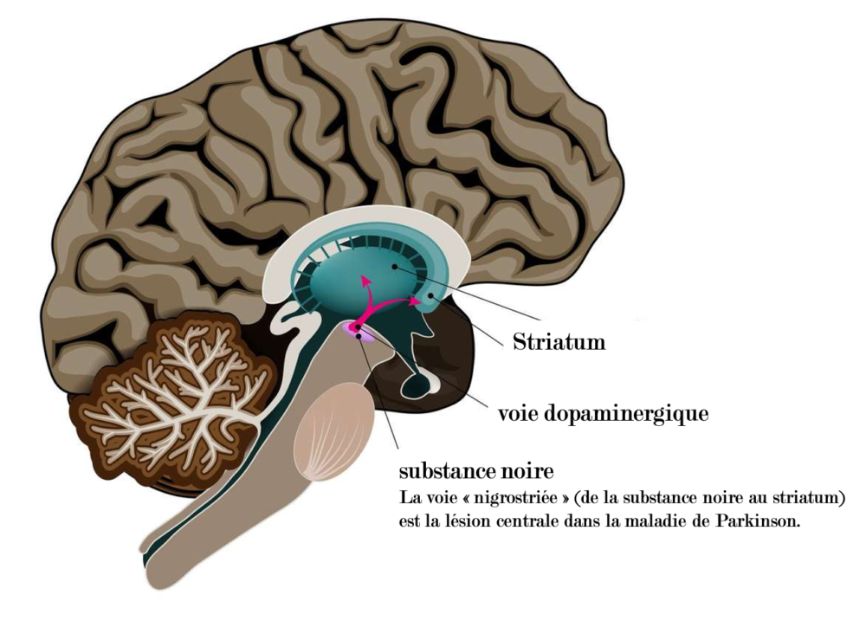
Qu’est-ce que le Parkinson ?
Définition : Une maladie neurodégénérative (donc progressive) qui se manifeste par les troubles du mouvement.
Elle s’explique par la perte de cellules dans une partie du cerveau que l’on nomme substance noire. Cette substance noire détruit la dopamine qui permet la communication entre les neurones et intervient dans le contrôle de la motricité. La maladie entraîne donc une perte progressive de la capacité à contrôler certains types de mouvements.

Slide 4
Qu’est-ce que le Parkinson ?
L'âge moyen d'apparition de la maladie est de 60 ans, mais 5 à 10 % des cas surviennent avant 40 ans et 20 % avant 50 ans (forme précoce de la MP). Les hommes sont plus susceptibles de développer la maladie de Parkinson que les femmes (60 % des cas contre 40 %).
La cause demeure aujourd’hui encore inconnue Toutefois, deux hypothèses ont été émises :
La génétique. Des recherches ont montré que des mutations sur certains gènes augmentent de risque de maladie de Parkinson. Ces mutations sont très souvent héréditaires.
L'exposition à certains facteurs environnementaux ou à des toxines. Par exemple, des recherches ont montré un lien entre l'exposition aux pesticides et le développement de la maladie de Parkinson, en particulier chez les agriculteurs.

Slide 5
Diagnostic
La maladie de Parkinson n’est pas toujours facile à diagnostiquer. Il n’existe aucun test sanguin ou examen radiologique particulier pour confirmer sa présence avec certitude. Le diagnostic repose sur les symptômes décrits par le patient et sur l’examen neurologique complet fait par le neurologue. À la suite du diagnostic, il est important que les personnes atteintes s’entourent de plusieurs professionnels spécialisés pour les accompagner dans leur cheminement :
Neurologue : Médication et suivi
Physiothérapeute : Renforcement des muscles
Orthophoniste : Diction et musculation de la voix
Psychologue : Thérapie ou suivi à long terme
Ergothérapeute : Adaptation du milieu de vie
Travailleur social : Ressources, références, soutien et accompagnement
Nutritionniste : Déglutition et alimentation

Slide 6
Les symptômes moteurs
Tremblements | Rigidité
Bradykinésie* | Akinésie**
Freezing*** | Pertes d’équilibre et chutes
Dystonie**** | Dysphagie et hypersalivation*****
*Bradykinésie : lenteur des mouvements
**Akinésie : rareté des mouvements
***Freezing : phénomène de blocage des pieds
****Dystonie : posture musculaire anormale d’un membre du corps
*****Dysphagie : difficulté à avaler

Slide 7
Les symptômes non-moteurs
Fatigue | Douleurs
Constipation | Perte de poids
Troubles urinaires | Troubles du sommeil
Troubles cognitifs | Perte olfactive et du goût
Anxiété | Dépression

Slide 8

Évolution de la maladie
L’évolution de la maladie de Parkinson est très difficile à prédire. La progression des symptômes est propre à chaque personne.
Toutefois elle présente 5 stades dans une évolution typique qui se dégrade progressivement.
La maladie n’est pas mortelle et ne réduit généralement pas l'espérance de vie. Cependant, à mesure que la maladie évolue, des complications graves peuvent accroître certains risques. Par exemple, les troubles de l'équilibre peuvent entraîner des chutes et les troubles de la déglutition peuvent conduire à une pneumonie d'aspiration, toutes deux pouvant être fatales.

Slide 9
Évolution de la maladie
Les 5 stades typiques :
Symptômes unilatéraux et comprennent 2/3 des suivants : tremblements de repos, raideur et akinésie.
Symptômes commencent à devenir bilatéraux et des problèmes de posture, d’élocution et des difficultés à marcher peuvent s’ajouter.
Symptômes bilatéraux s’aggravent et des problèmes d’équilibre peuvent apparaître.
La brakynésie est plus prononcée et l’invalidité est présente.
L’autonomie de la personne est affectée ou la personne est confinée à un fauteuil roulant.

Slide 10
Traitements
Médication : Réduit les symptômes causés par la maladie.
Elle a pour effet principal de remplacer la dopamine manquante dans le cerveau.
La prescription doit venir du neurologue traitant.
Le recours aux médicaments peut entraîner des effets secondaires :
Les bénéfices ont augmenté de 3 % au cours du dernier trimestre
Nous avons augmenté la fidélisation des clients de 4 %
Nous sommes les leaders du secteur à tous niveaux
Hallucinations
Nausées
Vomissements
Manque d’appétit
Constipation
Vision trouble
Bouche sèche
Perte de concentration
Perte de mémoire

Slide 11
Adaptation de la vie quotidienne
Adaptation du domicile :
Se doter d’un environnement sécuritaire et adapté aux besoins de la personne.
Éclairage, plancher antidérapant, rampes d’accès, organisation de la cuisine et salle de bain.
Alimentation :
Importance de préserver une alimentation équilibrée et avec un bon apport nutritionnel pour
éviter les grandes pertes de poids, la perte d’énergie et les faiblesses musculaires.
Gestion de la médication :
Établir un horaire fixe pour la prise de médication afin d’optimiser les effets des traitements
antiparkinsoniens.
Les bénéfices ont augmenté de 3 % au cours du dernier trimestre
Nous avons augmenté la fidélisation des clients de 4 %
Nous sommes les leaders du secteur à tous niveaux

Slide 12

L’exercice physique
Approche thérapeutique complémentaire à la médication.
Retarde et diminue les impacts fonctionnels engendré par la maladie.
Bienfaits :
Agit sur la rigidité musculaire et les problèmes posturaux
Diminue la fatigue
Soulage les crampes
Maximise l’effet thérapeutique de la médication
Choisir des exercices adaptés à sa progression de la maladie.
Maintenir une constance dans la routine d’exercice au meilleur moment possible.
Les bénéfices ont augmenté de 3 % au cours du dernier trimestre
Nous avons augmenté la fidélisation des clients de 4 %

Slide 13
Parkinson Québec
Informe et sensibilise sur le Parkinson, accompagne la communauté et fait la promotion de
la recherche scientifique en collaboration avec ses partenaires régionaux :
-Abitibi-Témiscamingue -Outaouais
-Saguenay-Lac-Saint-Jean -Montréal-Laval
-Bas-Saint-Laurent -Montérégie
-Capitale-Nationale-Chaudière-Appalaches -Estrie
-Centre-du Québec-Mauricie
-Côte-Nord
NB : Dans le souci d’optimiser et uniformiser les pratiques une rencontre des directeurs appelée « Parkinson Québec et ses partenaires » est faite une fois par mois.
Les bénéfices ont augmenté de 3 % au cours du dernier trimestre
Nous avons augmenté la fidélisation des clients de 4 %

Slide 14
Parkinson Outaouais : quelques dates clés
1996 : Fondation de la Société de Parkinson Outaouais
2006 : Première grande levée de fond avec le Parcours Parkinson
2013 : Obtention des lettres patentes et d’une première subvention
2015 : La société Parkinson de l’Outaouais devient Parkinson Outaouais
2018 : Une première employée débute à titre de coordonnatrice d’activités
2019 : Installation dans nos premiers locaux
2020 : Obtention d’une première subvention récurrente
2020-2021 : Embauche d’une direction avec coordonnatrice d’activités
2022 : Embauche d’une première intervenante sociale
2025 : Équipe de deux employés : Une directrice et une intervenante sociale
Notes:
1996 : fondé par des bénévoles eux même atteint de la maladie ou par des proches aidants

Slide 15
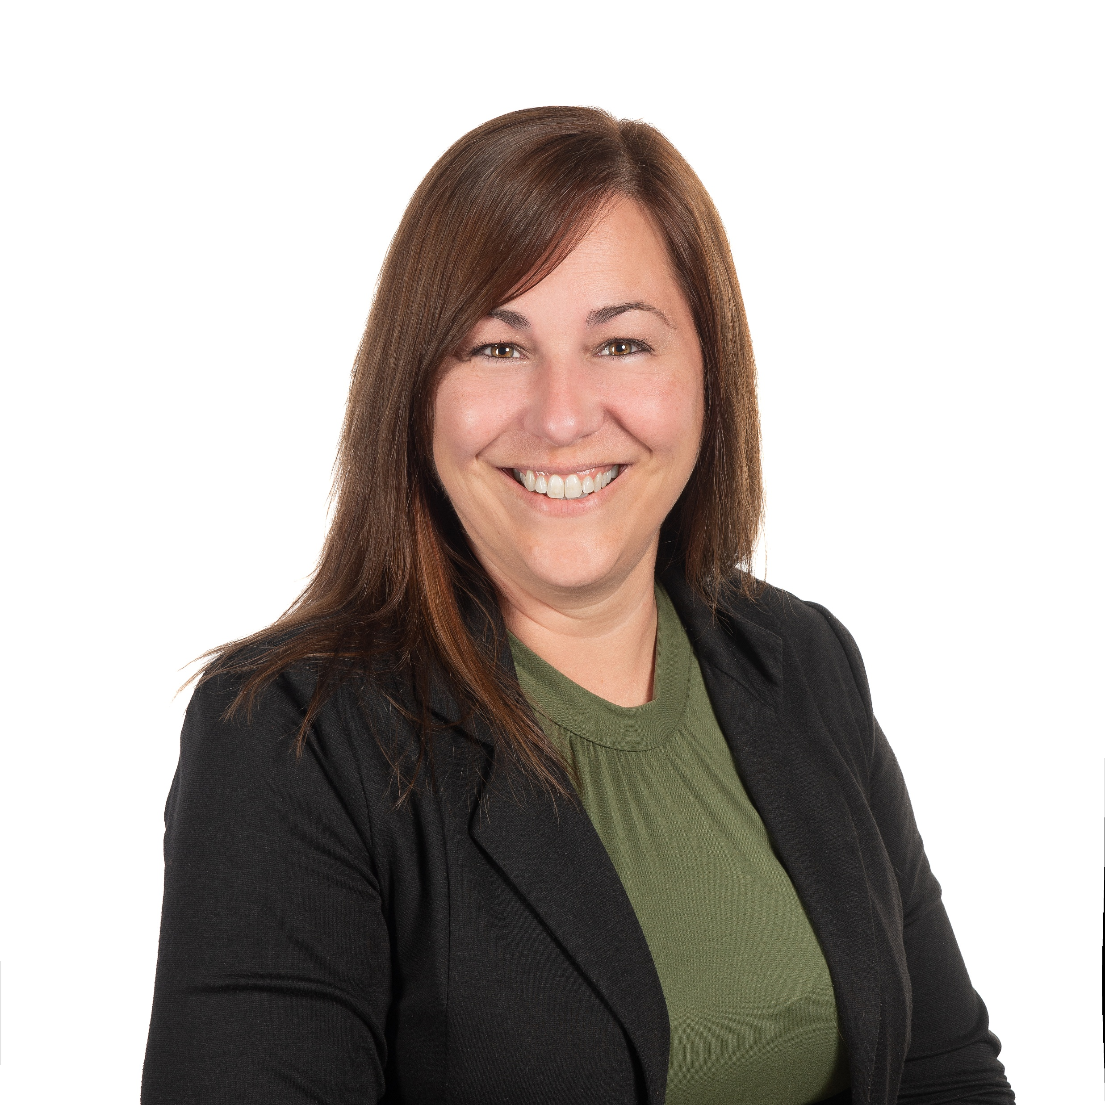

Notre équipe
Patricia Gougeon
Chiara Djiagni
Directrice générale
Intervenante sociale

Slide 16
Mission
Parkinson Outaouais a pour but d’améliorer la qualité de vie des personnes atteintes ainsi que de leurs proches aidants :
• Promouvoir la santé en offrant des activités physiques adaptées ainsi qu’en leur donnant accès à des renseignements susceptibles d’améliorer leur condition.
• Soulager l’isolement des personnes souffrant des conditions associées à la maladie de Parkinson par l’entremise de groupes de soutien, d’activités sociales, informatives et éducatives.
Nos valeurs: le respect, l’intégrité, l’équité, l’entraide et l’engagement.
Les bénéfices ont augmenté de 3 % au cours du dernier trimestre
Nous avons augmenté la fidélisation des clients de 4 %
Le projet de consolidation est terminé
Nous sommes les leaders du secteur à tous niveaux
L’année dernière, nous avons aidé des milliers de clients et avons vendu 60 000 unités

Slide 17
Nos services
L’équipe de Parkinson Outaouais est là pour vous accueillir, vous diriger et répondre à
vos besoins en lien avec la maladie.
Nous offrons des services de soutien et d’accompagnement, des activités physiques et
des activités sociales.
Les bénéfices ont augmenté de 3 % au cours du dernier trimestre
Nous avons augmenté la fidélisation des clients de 4 %

Slide 18
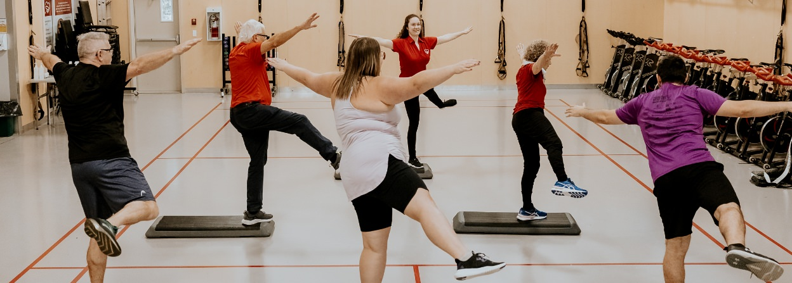
Services – Parkinson Outaouais
Les activités physiques :
Renforcement musculaire
Tai Chi / Qi Gong
Exercices en ligne (diction, mains)
Aqua forme
Boxe adaptée
Danse
Pickleball

Slide 19
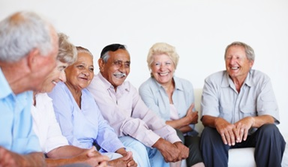
Services – Parkinson Outaouais
Soutien et accompagnement :
Groupes de soutien
Personnes vivant avec la maladie
Proches aidants
Soutien psychosocial en individuel
Groupe d’entraide
Conférences et ateliers
Activités sociales :
Cafés rencontre
Sorties au restaurant, pique-nique
Souper de Noel et cabane à sucre

Slide 20
Accès aux services
Pour avoir accès aux services et activités de Parkinson Outaouais, les personnes vivant avec la maladie et les proches aidants doivent faire une première rencontre pour être évalués et devenir membre de l’organisme.
Aucun frais d’adhésion
Les activités physiques et de soutien sont gratuites
Certaines des activités sociales nécessitent des frais

Slide 21

Discussion
Merci de votre attention ! Pour toutes autres questions ou pour devenir membre, vous pouvez nous rejoindre par téléphone ou courriel avec les informations suivantes.
Bureau : 160 boul. de l’hôpital, Suite 50, Gatineau, QC.
Coordonnées :
Chiara Djiagni:
intervention@parkinsonoutaouais.com
581-984-9026
Notes:
1996 : fondé par des bénévoles eux même atteint de la maladie ou par des proches aidants

